Slide 1
生命科學院導師會議簡報
江玉靖 心理師
學務處學生輔導中心
2017.9.14
Center of Student Counseling Office of Student Affairs

Slide 2
江玉靖（YU-CHING,CHIANG）
學歷：國立彰化師範大學復健諮商研究所碩士
證照：諮商心理師
現任：國立嘉義大學學輔中心諮商心理師(106年8月)
經歷：國立嘉義大學特殊教育資源中心輔導員 (主責特殊教育學生心理諮商)
嘉義市政府學生輔導諮商中心諮商心理師(主責國中小學生心理諮商)
彰化縣政府勞工處職業重建個案管理員(主責身心障礙者職業重建服務)
彰化師範大學身心障礙者職業重建中心專員(主責推動身心障礙者職業
重建權益及相關資源)
雲林縣信安醫院精神科社工 (主責精神疾患患者支持性晤談及資源連結)
專長：個別諮商、團體諮商、個案管理、 生涯諮商、情緒與紓壓管理、
身心障礙者相關議題

Slide 3
生命科學院
學生人數占率
個案輔導人數占率
資料來源：1050801～1060731，學生輔導中心

Slide 4
生命科學院輔導個案問題類別
2
1

Slide 5
深入解析
01生活調適 | 011壓力調適
 | 012憂鬱情緒調適
 | 013焦慮情緒調適
 | 014憤怒情緒調適
 | 015悲傷失落調適
 | 019其他自我調適
1
3
05人際關係 | 051 師生關係
 | 052 同儕關係
 | 059 其他人際關係
04學習與課業 | 041課業學習
 | 042考試
 | 043報告
 | 049 其他學業適應
07情感困擾 | 071 同性情愛關係
 | 072 異性情愛關係
 | 079 其他感情困擾
2
4
最高的求助項目與生活調適有關，代表生命科學院的學生在處理有關壓力及情緒適應的議題上有需協助的空間。
其次為學習，常見的是關於課業、考試和報告準備上有困難，如果無法建立個人的壓力因應及情緒抒發管道，容易造成更嚴重的學習進度落後。

Slide 6
高關懷學生的辨識與轉介
身體症狀
病假增加、身體經常感到不適或生病、突發性的大病或長期的慢性疾病、多次求醫卻找不出確切病因等
心理症狀
長期感受壓力很大、心情低落、憂鬱、認知扭曲、自我價值感低落、對自我意象抱持負面看法、對生命不重視、自殺意念等
社會症狀
家庭支持不足/疏離或衝突、朋友或人際網絡較差/孤立、同儕關係不佳、重要關係不穩定或衝突、不會求助等
外顯表徵
出席率下降、宅在宿舍、學業成績低下或退步、人際關係改變、遲交或拒繳作業、愁眉苦臉、變了一個人、缺乏人生目標或方向、容易哭泣或沒有表情、哭不出來、注意力渙散、向他人告別、將心愛的東西送給別人、成癮行為、偏差行為、攻擊行為、反社會行為、行為失常、失眠、顯得疲憊、飲食規則變得紊亂等
情境因素
請喪假者、好友或重要他人身亡、家庭變故或發生大變動、失戀或分手、與密友吵架、遭遇性或身體傷害、懷孕、墮胎等

Slide 7
轉介過程中需要導師做的是…
和學生建立良好且信任的關係
讓學生了解學輔中心的服務
對主動性較高之學生，可鼓勵他親自前來
對主動性低者，可陪同學生前來
轉介後，一起協助學生
若學生拒絕被轉介…
尊重學生的自主意願，導師不需要強迫學生前來，但請持續密切觀察並關懷學生。
若有需要可隨時電洽諮詢，或至學輔中心詢問轉介相關事宜。
有明顯精神疾病症狀、出現自我傷害意圖或行為，或有家暴、性侵害、性騷擾、性霸凌情事等，基於保護學生、維護專業倫理及遵守法律的立場，以上學生請務必通報或轉介。

Slide 9
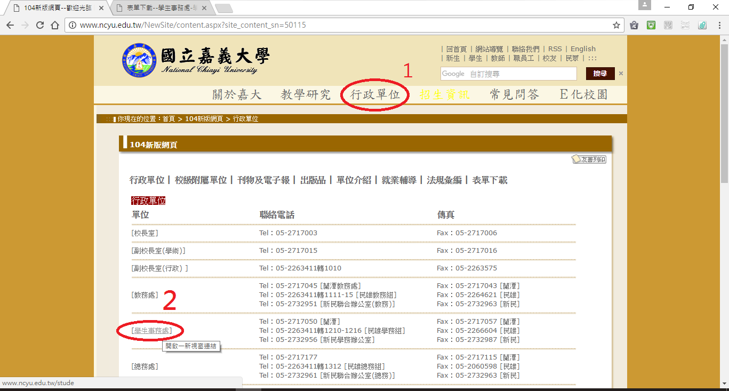

Slide 10
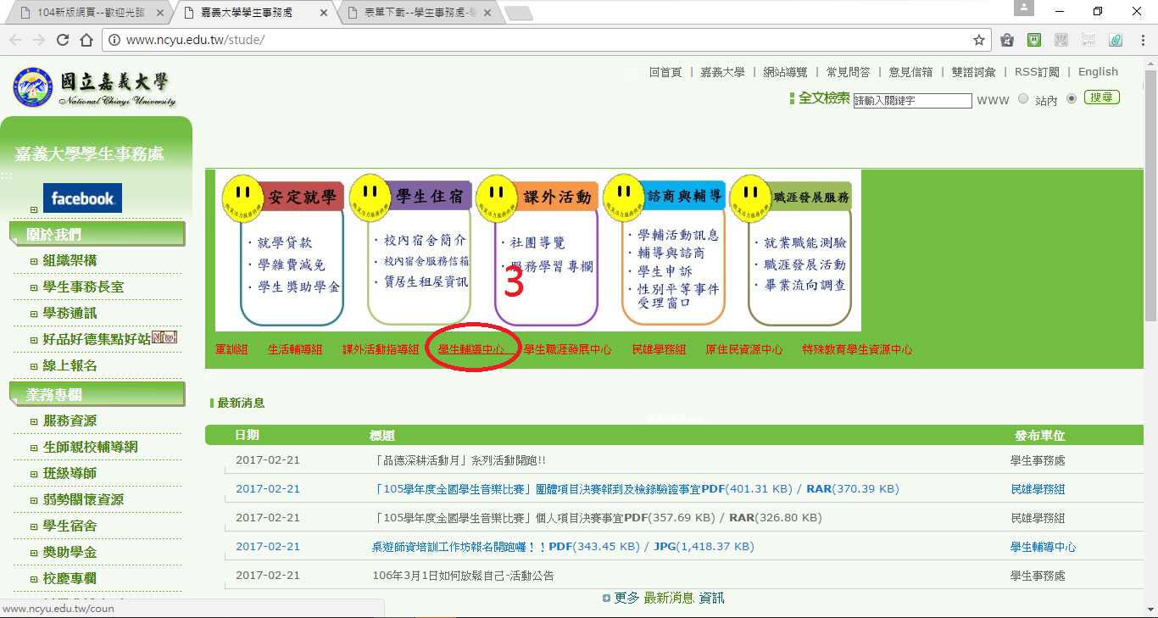

Slide 11
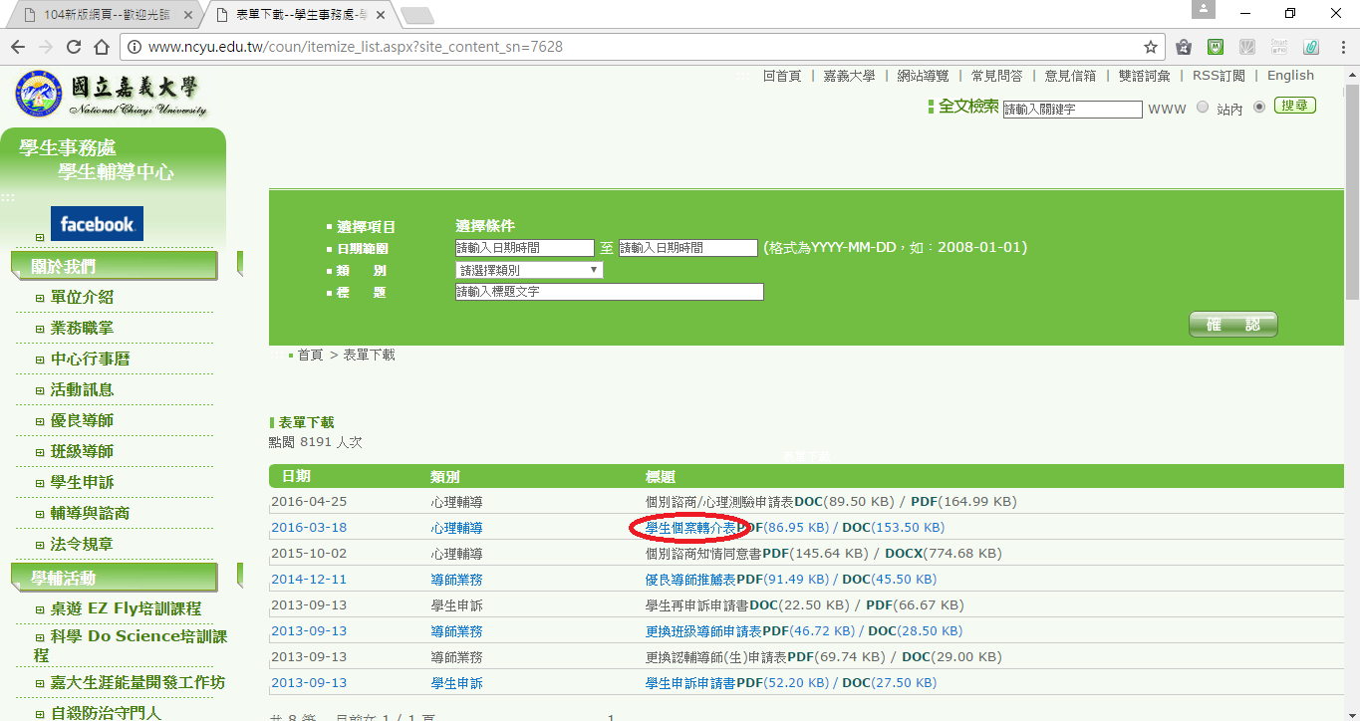
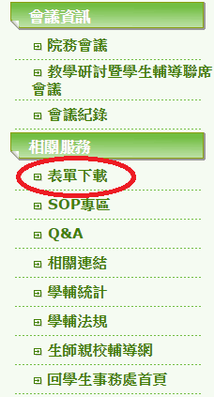

Slide 12
<<背景與圖片出處：網路>>
Notes:
學輔中心未來各項活動預告！

Slide 13
『安心在嘉，幸福抵嘉。』
班級輔導系列開放報名囉 !!!
每週三班週會時間，或可利用班級空堂時間進行。
<<背景與圖片出處：網路>>
Notes:
106學年度各類班級輔導，歡迎各班、各系所踴躍報名！
主題包含自我肯定、情緒與壓力、人際溝通、情感教育、生涯教育、生命教育。（請老師們可配合簡報上各小標作簡介）
辦理方式：以班級為單位，與導師合作，藉由學輔中心專兼任心理師前往班級進行主題講座，提供導師、學生心理健康相關知能。
報名方式：簡報旁附上QRCode，也可邀請學生現場掃描。

Slide 14
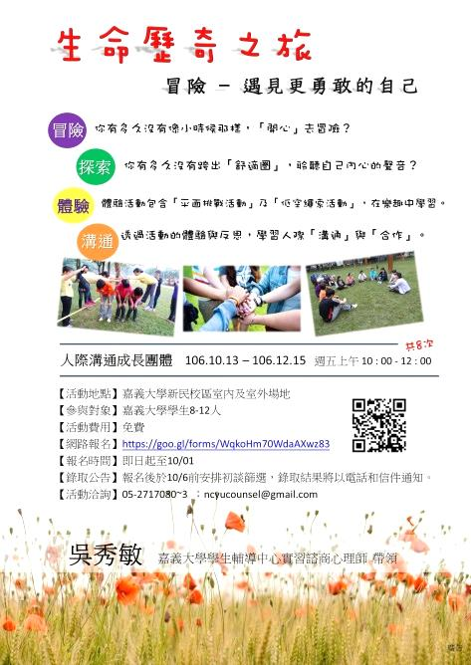
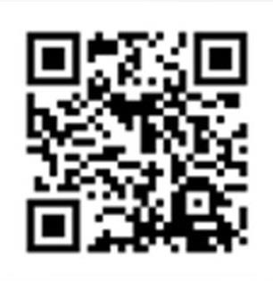
團體諮商系列：10月熱情開跑~
「幸福食光in嘉大」-自我探索團體
期間：10/12～12/07
時間：每週四晚間18:30～20:30 共8次
地點：蘭潭校區學輔中心團體室
「生命歷奇之旅」-人際溝通成長團體
期間：10/13～12/15
時間：每週五上午10:00～12:00 共8次
地點：新民校區室內與室外場地
<<背景與圖片出處：網路>>
Notes:
（本頁內容可由團體帶領者親自介紹，以下提供其他老師參考。）
【幸福「食」光in 嘉大】自我探索團體
藉由品嚐及手作食物，聊生活中的飲食記憶，與團體成員彼此對話，一起探索自我。
【生命歷奇之旅】人際溝通成長團體
藉由團體諮商進行自我探索、發掘自我優勢以增加自我價值感；培養人際溝通與團隊合作之能力，進而提升成員之人際智能。

Slide 15
各項講座與工作坊
10月隆重登場~
學院心理健康講座【情緒大平台，給你滿滿的情緒EQ密碼】
10/02 18:30-20:00 蘭潭進學班 大一
10/23 18:30-20:00 新民進學班 大一
10/25 班週會時間 蘭潭農學院 大一
11/01 班週會時間 民雄幼教系 大一至大四
11/22 班週會時間 新民管理學院 大一
情感教育專家講座【滑世代的愛與情感表達】
10/18 班週會時間 民雄特教系 大一至大四
11/01 班週會時間 新民獸醫學院 大一至大三
11/22 班週會時間 蘭潭微藥系 大一至大三
<<背景出處：網路>>
Notes:
【情緒大平台，給你滿滿的情緒EQ密碼】
為增進學生心理健康，提升大一學生辨識情緒及有效處理情緒及壓力的能力，特別安排以院系為單位的情緒/壓力講座，讓大一新生能具備自我照顧、適時向外尋找資源的能力。
【滑世代的愛與情感表達】情感教育專家講座
課程內容涵蓋三大主軸：「滑世代的愛與情感表達」、「安裝自我保護程式－避免交友APP陷阱」或「滑世代的臉書戀情」等。使參與學員於講座後能獲得情感關係正確價值觀，在虛擬世界和現實生活中取得平衡。預計辦理3場次。

Slide 16
各項講座與工作坊
10月隆重登場~
我要你的”神”回覆！ 滑世代的戀愛工作坊
●10/21 09:00-16:30 民雄 ●11/25 09:00-16:30 蘭潭
桌遊種子教師桌遊實作工作坊
●12/01 09:00-12:00 蘭潭 ●12/08 09:00-12:00 民雄
支持性工作坊暨心靈讀書會
●10/25～12/20 週三 12:00-13:10 蘭潭
「Hold 啾Back」自殺防治守門人培訓
●10/18 管理學院、獸醫學院各班一名代表、宿舍幹部
【愛的投遞信箱】 9/25～10/31
<<背景出處：網路>>
Notes:
我要你的”神”回覆！滑世代的戀愛工作坊
以伴侶共同參與為主，經由工作坊能探索並覺察彼此差異，學習相互同理與接納、尊重，並將感情經營回到日常生活裡的眼神交流和面對面溝通，強化現實生活中的親密關係歸屬。預計辦理2場次，每場次招收12名學生。
桌遊種子教師桌遊實作工作坊
由過去兩年所培訓的師資帶領校內學生進行桌遊探索及教學，提升師資領導能力，增進帶領及教學經驗，預計辦理2場。
支持性工作坊暨心靈讀書會
透過共同閱讀，提供弱勢學生互相討論與支持的空間，建立彼此的人際連結。預計辦理21場次。
自殺防治守門人學生培訓工作坊
提升學生自殺防治守門人觀念，落實及早發現與介入之校園防護網。
【愛的投遞信箱】
本校教職員生將欲傳達的情感化為文字書寫在經設計的明信片上，交由學輔中心代為傳遞，使對方收到後能隨時翻閱，並珍惜此份特殊情意，讓彼此真情加分。三校區共同參與。

Slide 17
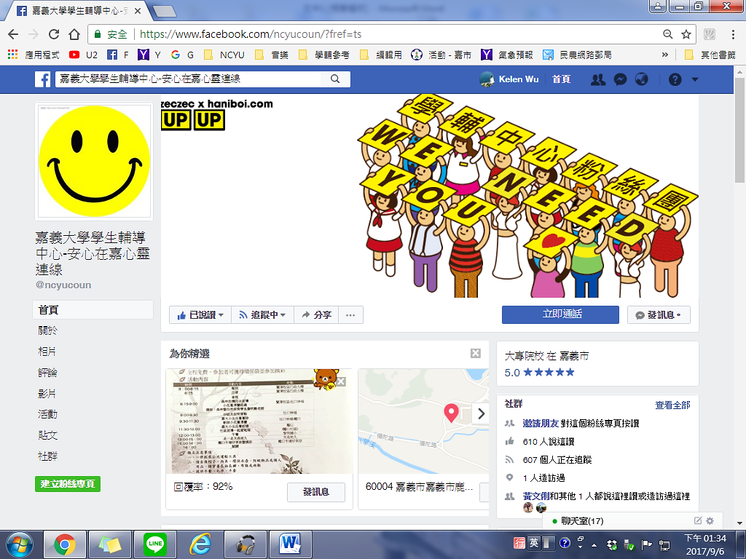
安心在嘉FB粉絲頁
<<背景出處：網路>>
Notes:
中心各項活動都會更新在安心在嘉的粉絲專頁裡，同學們可以隨時上網了解我們的活動資訊喔！

Slide 18
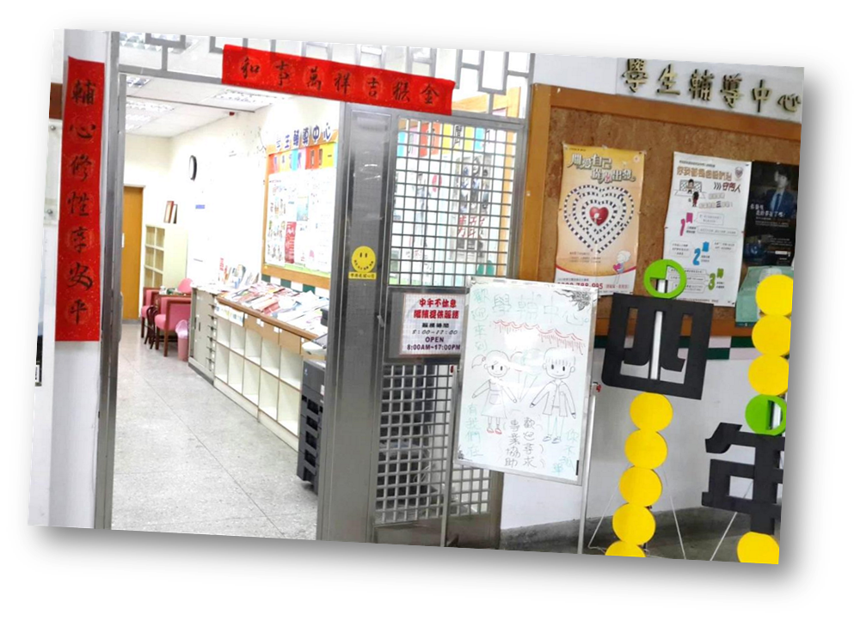
聯絡我們
蘭潭校區
學生活動中心二樓
餐廳美食街旁
電話：05-2717080~3
民雄校區
行政大樓二樓
右側樓梯上去即可看到
電話：05-2263411#1226~8
新民校區
管理學院B棟一樓
(D02-112)
綜合辦公室旁
電話：05-2732948
<<背景與圖片出處：網路>>
Notes:
那麼各校區的學輔中心位置在哪裡呢，在這向大家簡介喔。（後面還會帶大家深入各個校區的學輔中心）

Slide 19
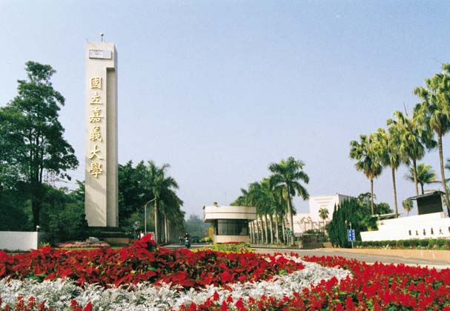
謝謝您的聆聽指教
<<背景與圖片出處：網路>>

